Slide 1

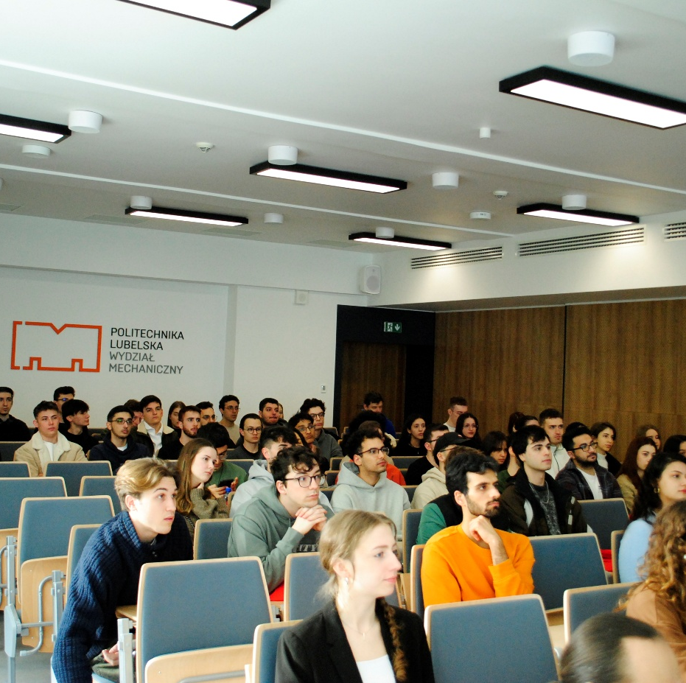

Welcome Meeting
Spotkanie rozpoczynające semestr, wprowadzające nowych studentów w życie akademickie oraz możliwości jakie daje Erasmus.

Slide 2
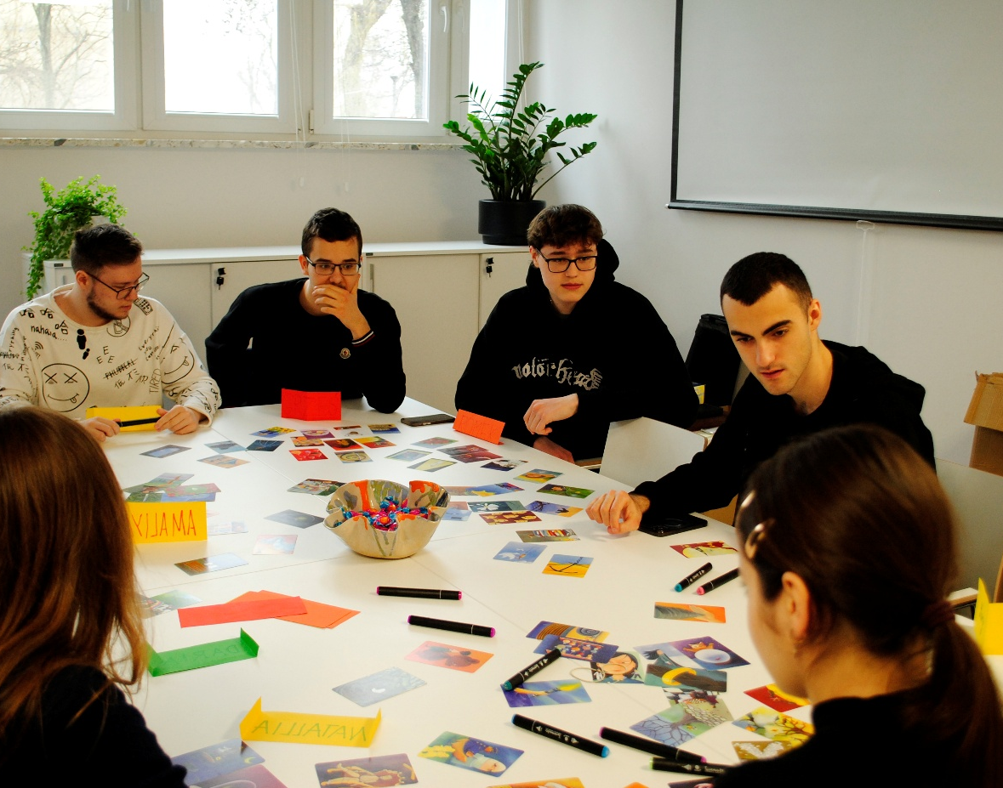
Warsztaty dot. komunikacji międzykulturowej w ramach Erasmus szkoli
Praktyczne zajęcia uczące, jak najlepiej rozumieć różnice kulturowe i skutecznie porozumiewać się w międzynarodowym środowisku.

Slide 3
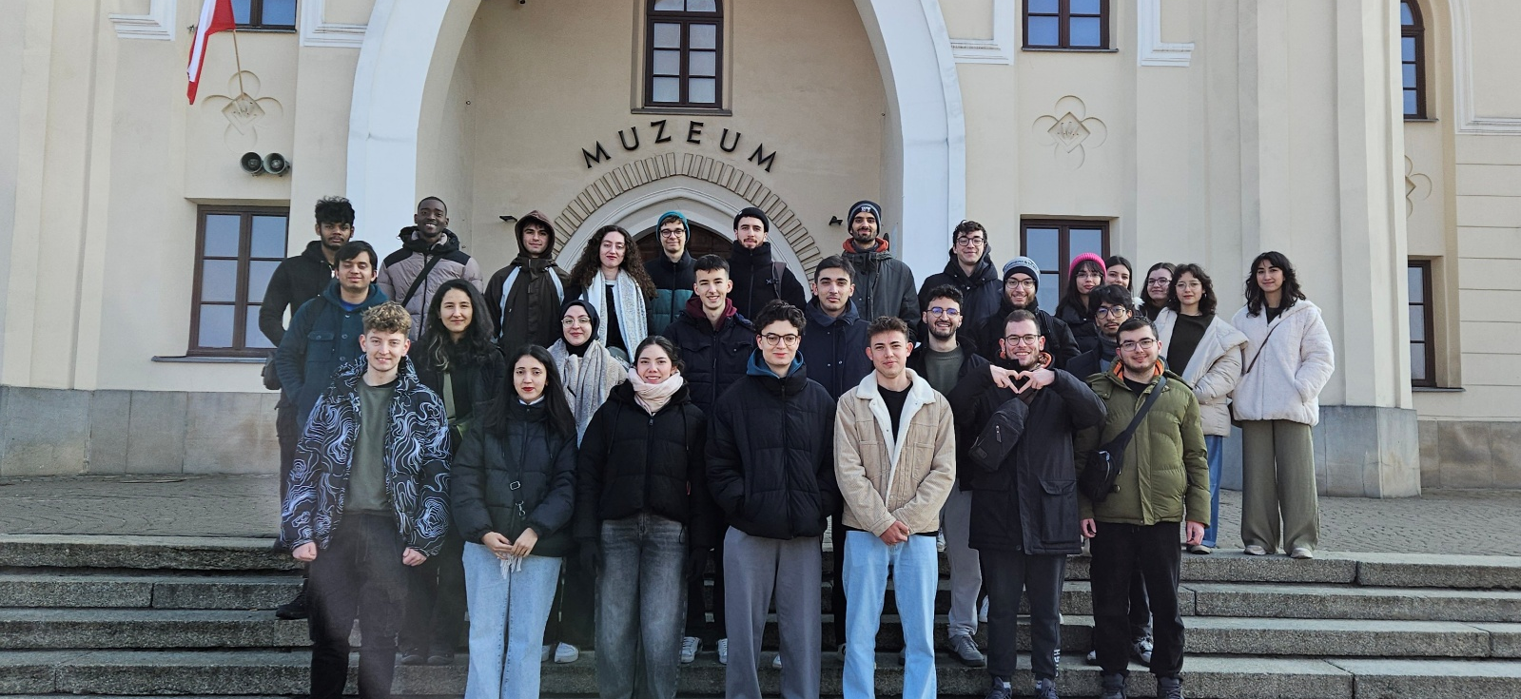
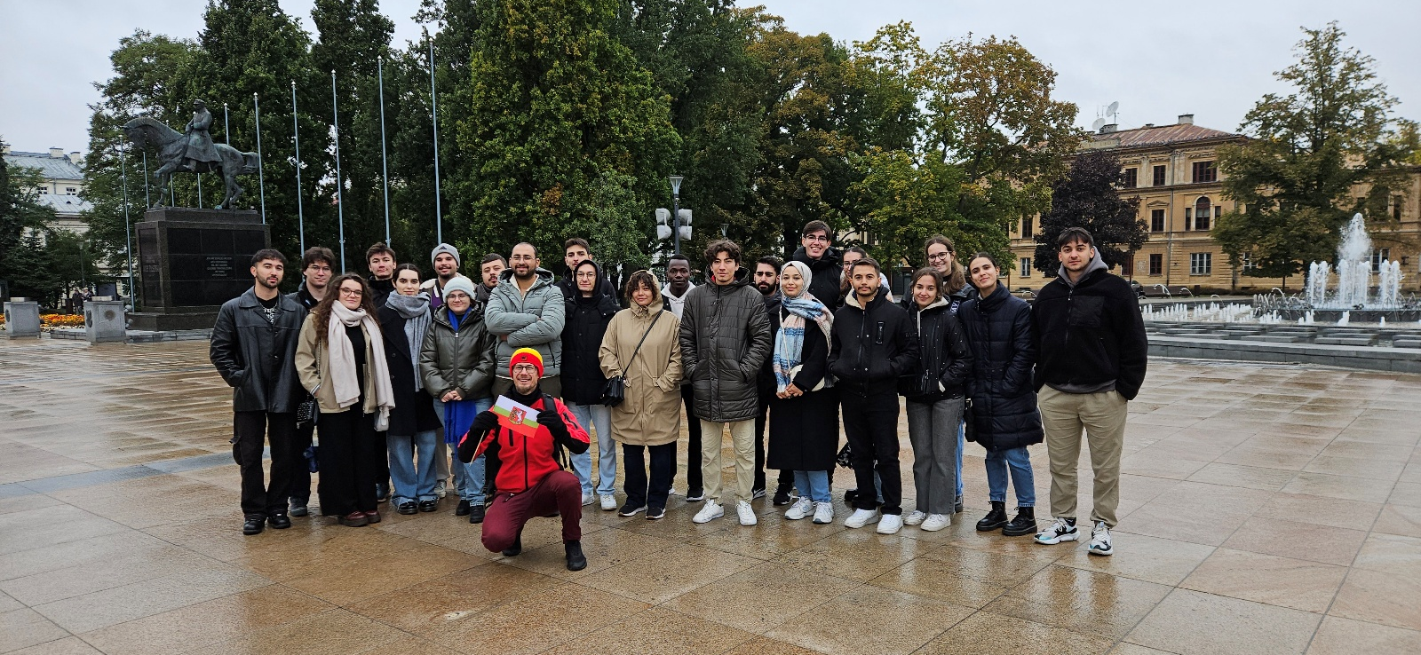
Orientation Days
Kilka dni pełnych spotkań informacyjnych, warsztatów i wycieczek po Lublinie. Dzięki nim studenci szybciej odnajdują się w nowym środowisku, poznają kulturę, historię miasta i swoich rówieśników.

Slide 4
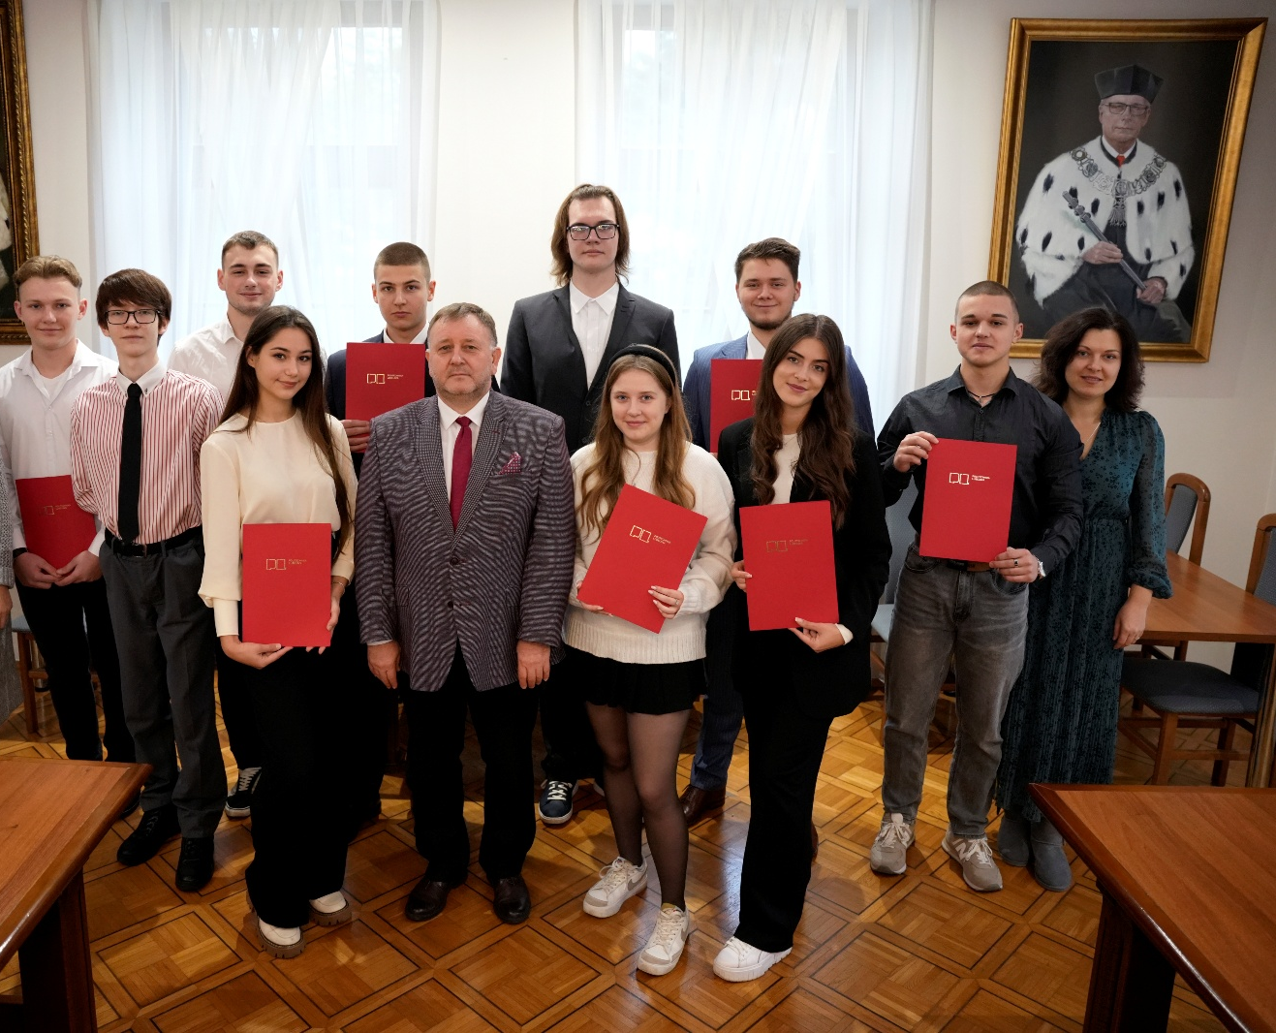
Konkurs “Warto być najlepszym”
Konkurs, w którym mogą stanąć cudzoziemcy studiujący w PL na pełnym cyklu kształcenia w języku polskim. Jego celem jest nagrodzenie zaangażowania i wyróżniających się osiągnięć akademickich.

Slide 5
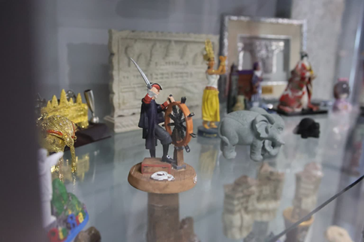
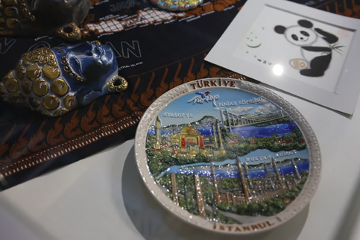
Wystawa “Skarby Erasmusa”
Ekspozycja prezentująca pamiątki, zdjęcia i wspomnienia studentów zagranicznych. Poświęcona jubileuszowi 25-lecia uczestnictwa Politechniki Lubelskiej w programie Erasmus+.

Slide 6
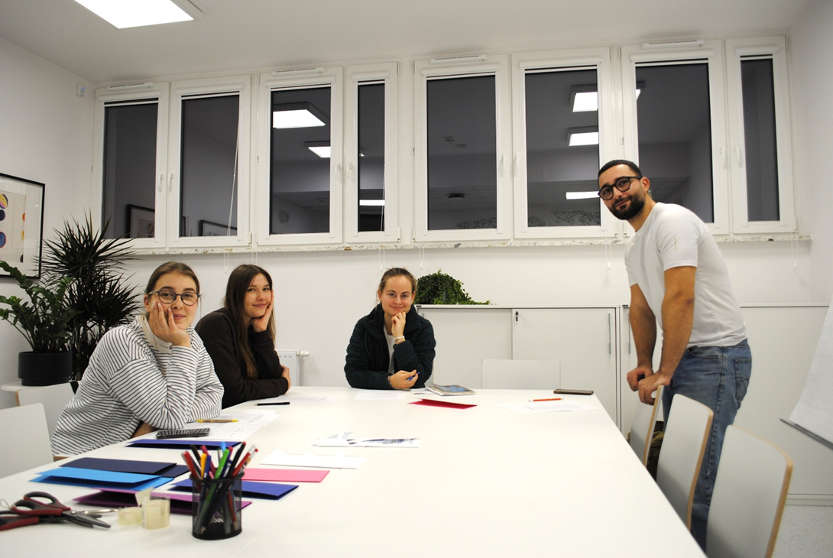
Spanish Corner at BKM
Zajęcia konwersacyjne z j. hiszpańskiego ze studentami Erasmus. To nie tylko okazja do nauki języka w praktyce, ale także do poznania kultury krajów hiszpańskojęzycznych.

Slide 7

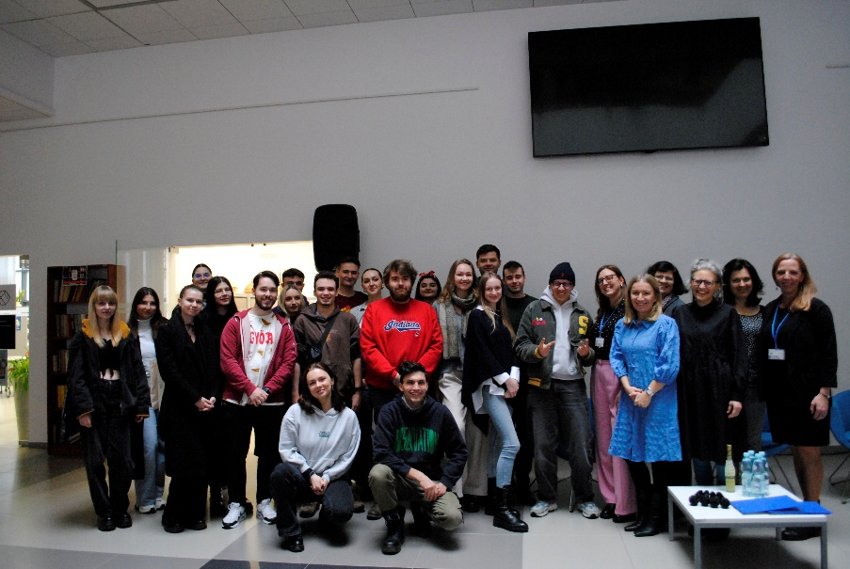
Projekcja filmu “Jestem Erasmusem”
Pokaz filmu ukazującego historię studentki uczestniczącej w wymianie. Towarzyszył mu panel dyskusyjny z reżyserem i uczestnikami programu, co pozwoliło na wymianę doświadczeń i refleksji.

Slide 8
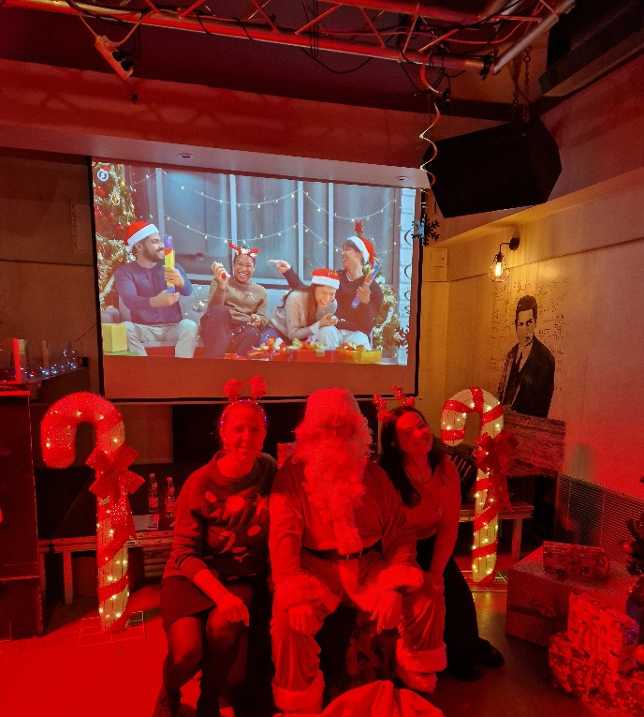
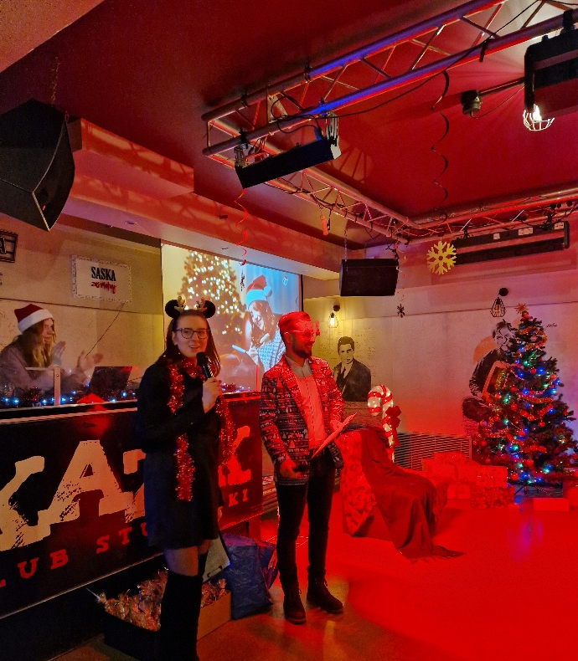
Winter Party
Zimowa impreza integracyjna dla studentów polskich i zagranicznych. To czas wspólnej zabawy, wymiany doświadczeń i budowania międzynarodowych przyjaźni.

Slide 9
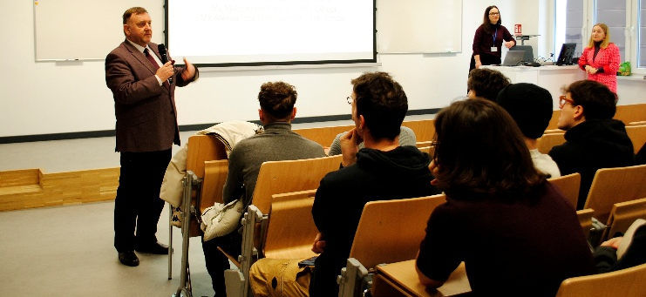
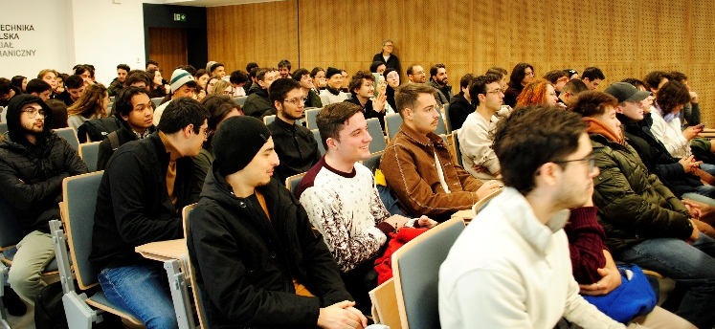
Farewell Meeting
Spotkanie kończące semestr, podczas którego studenci wspominają wspólne doświadczenia. To także moment oficjalnego pożegnania.

Slide 10
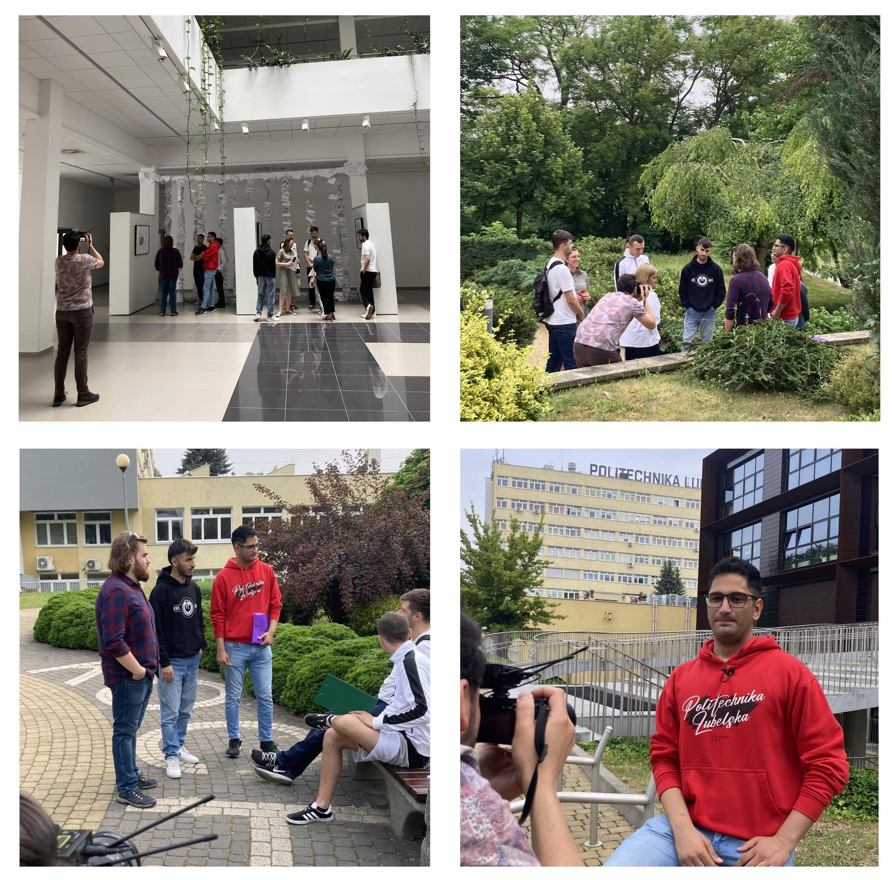
Zdjęcia do klipu wideo „Erasmus kręci!”
Zdjęcia do filmu promującego program Erasmus, pokazujące jego najciekawsze aspekty.

Slide 11
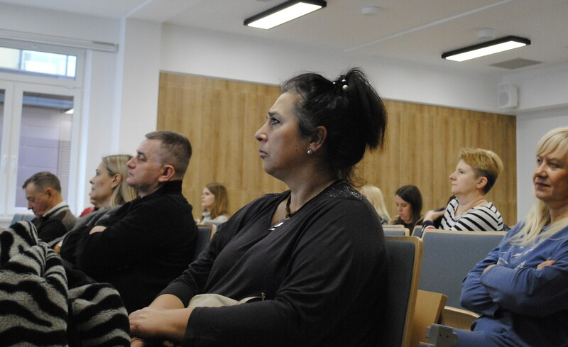
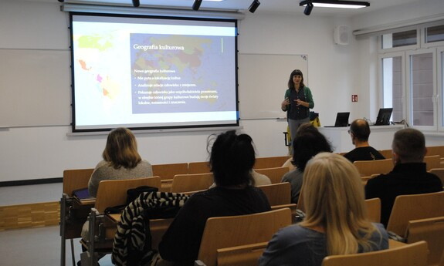
Warsztaty dot. komunikacji międzykulturowej w ramach Erasmus szkoli
Szkolenie wspierające kadrę uczelni w pracy z obcokrajowcami. Uczestnicy zdobywają wiedzę, która ułatwia współpracę w międzynarodowym środowisku akademickim.

Slide 12
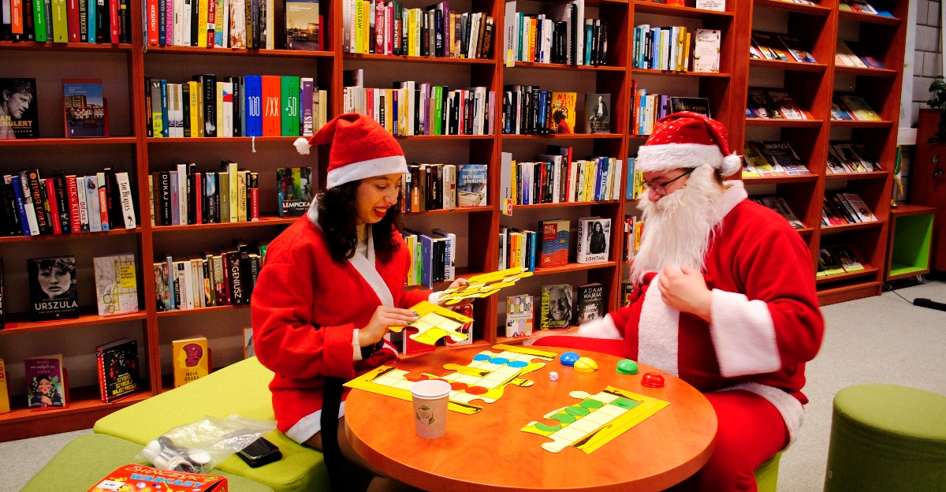
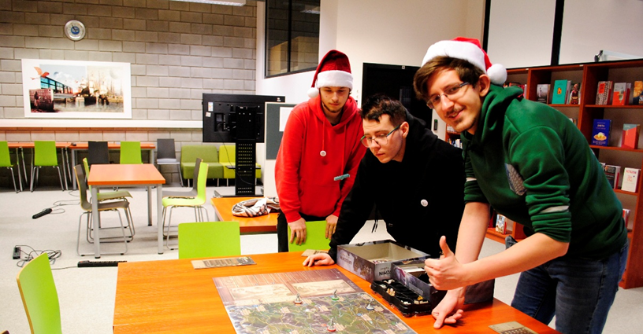
Erasmus Day i planszówki
Spotkanie integracyjne organizowane we współpracy z Kołem Naukowym Carbon. To forma budowania relacji między studentami poprzez wspólne gry, rozmowy i zabawę.

Slide 13
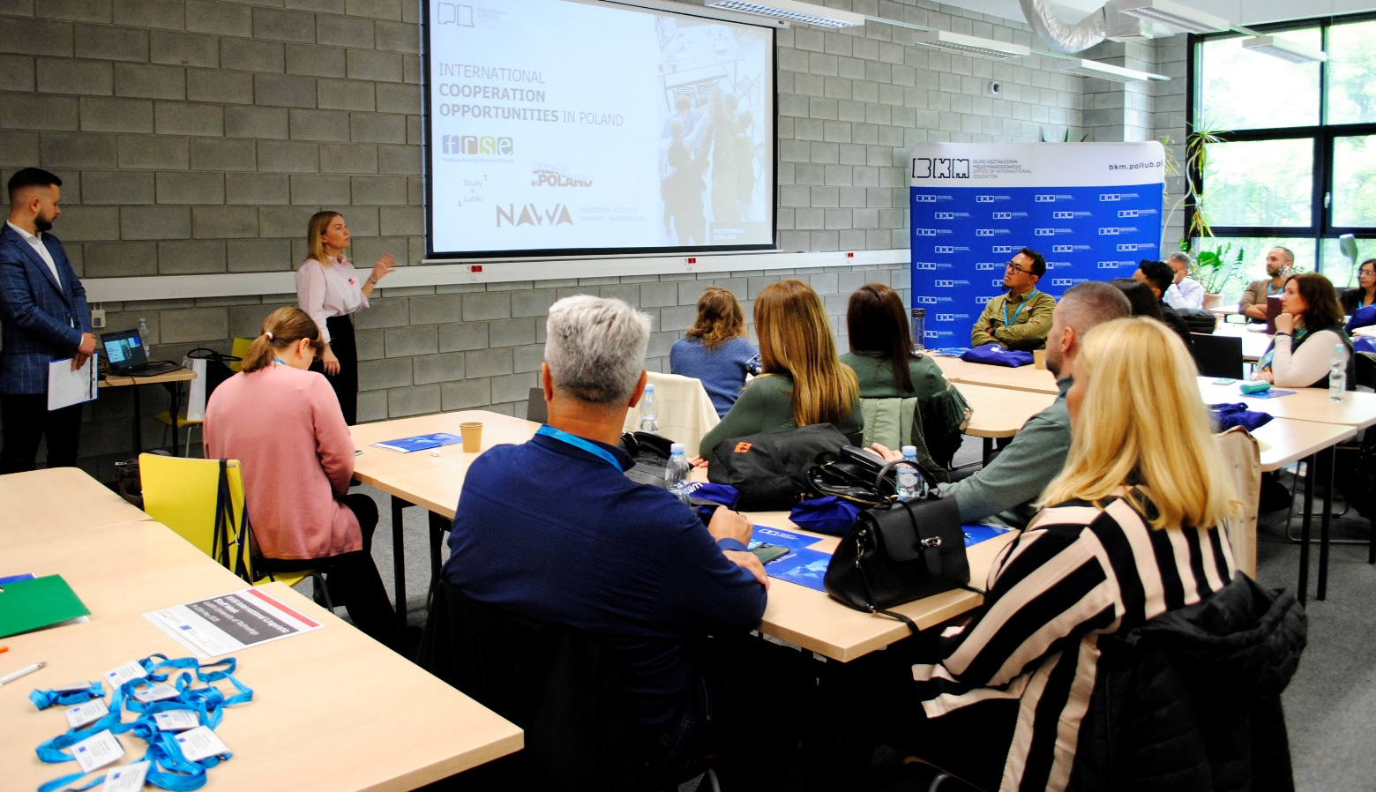
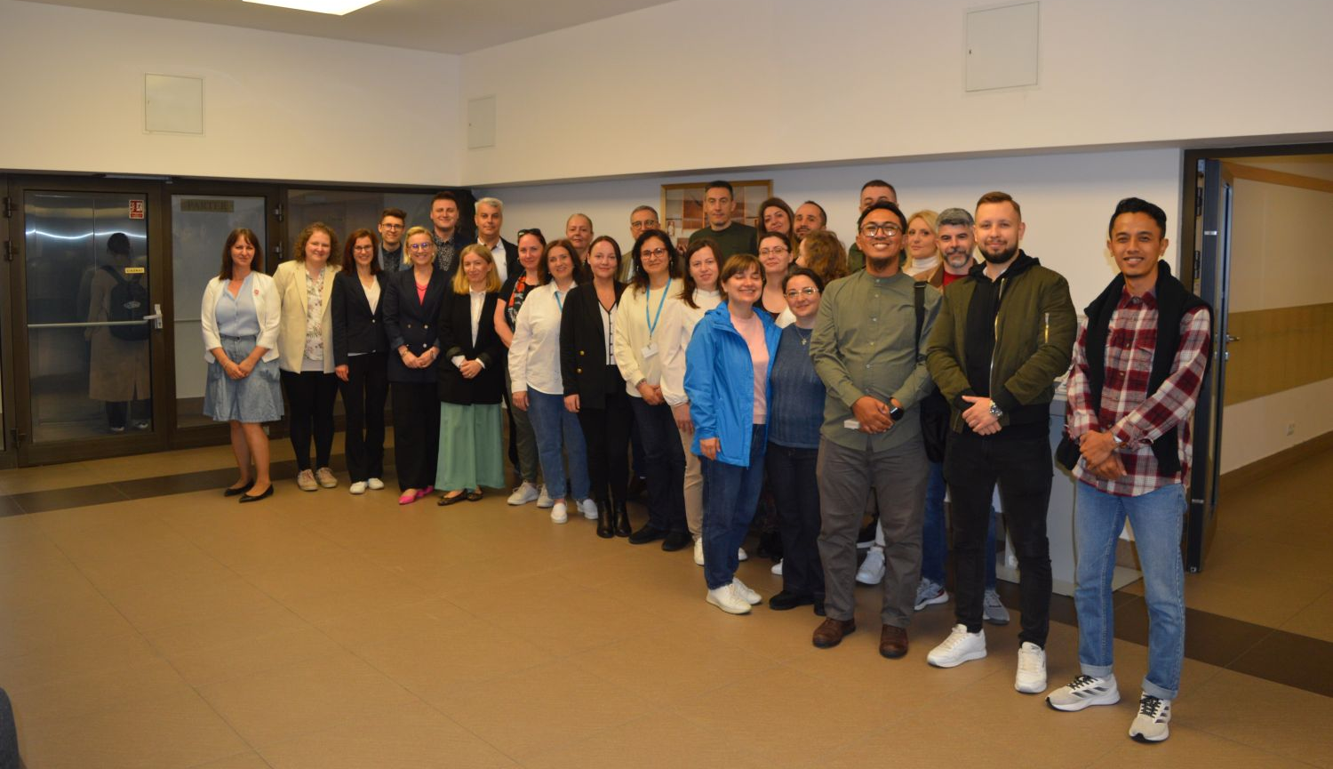
Staff Week
Tydzień wydarzeń dla pracowników uczelni partnerskich z zagranicy. Służy wymianie doświadczeń, prezentacji dobrych praktyk i rozwijaniu współpracy międzynarodowej.

Slide 14
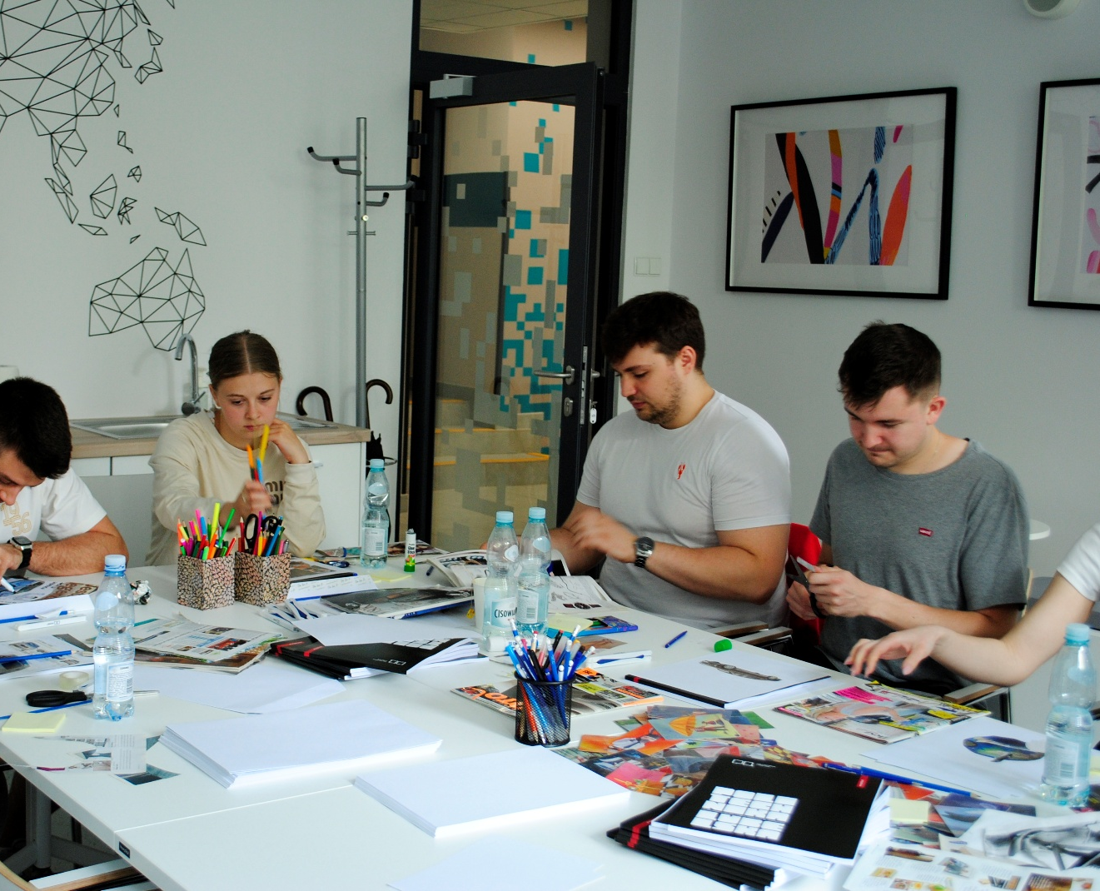
Warsztaty dla studentów zakwalifikowanych do wyjazdu na studia lub praktykę
Zajęcia przygotowujące do wyjazdu, obejmujące m.in. trening relokacyjny, budowanie marki osobistej, kurs j. angielskiego. Dzięki nim studenci zyskują pewność siebie i praktyczne umiejętności potrzebne za granicą.

Slide 15
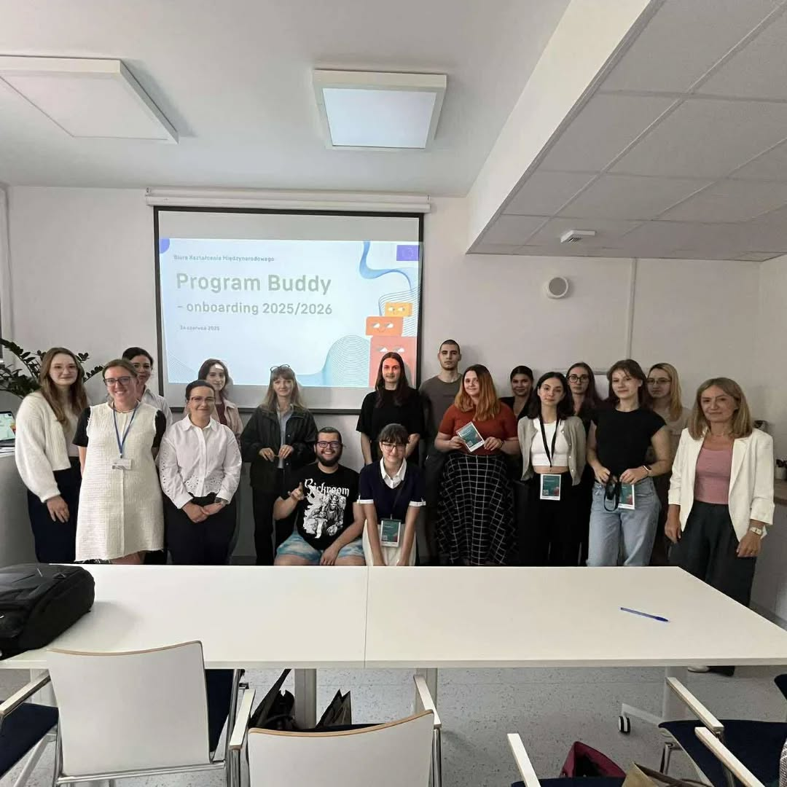
Program Buddy
Inicjatywa wspierająca integrację studentów polskich z uczestnikami wymiany. Polscy studenci-opiekunowie pomagają nowym kolegom odnaleźć się w Lublinie, załatwić formalności i poczuć się częścią społeczności akademickiej.

